Slide 1

A reforma do Imposto de Renda e o impacto para os Municípios
21/10/2025
Paulo Caliendo
Consultor da CNM

Slide 2



PL 1.087/2025
Autor: Poder Executivo
Situação: CAE do Senado

Slide 3

Reforma do Imposto de Renda
PL 1.087/2025
Aprovado na Câmara o projeto na forma de substantivo do relator, o deputado Arthur Lira.
Para aqueles com rendimentos entre R$ 5.000 e R$ 7.350 também desfrutarão de isenção parcial
As pessoas com renda mensal até R$ 5.000 serão integralmente isentos do Imposto de Renda
Nos Municípios,
2,2 milhões
de ocupações (29%) passarão a ser isentos.

Slide 4
A reforma apresenta dois impactos para os Municípios
Perda Anual
A arrecadação própria irá diminuir, uma vez que um número menor de pessoas irá contribuir com o IRRF
Perda Anual
Com a queda do IR arrecadado pela União, também se reduzirá a parcela de FPM destinada aos Municípios
R$ 5,1 bilhões
O impacto total chega a
R$ 9,7 bilhões/ano sem a compensação
R$ 4,6 bilhões

Slide 5

Art. 158. Pertencem aos Municípios:
I - o produto da arrecadação do imposto da União sobre renda e proventos de qualquer natureza, incidente na fonte, sobre rendimentos pagos, a qualquer título, por eles, suas autarquias e pelas fundações que instituírem e mantiverem;

Slide 6
Tema STF 1130
MIN. ALEXANDRE DE MORAES, 2021.
A tese de repercussão geral fixada foi a seguinte: “Pertence ao município, aos estados e ao Distrito Federal a titularidade das receitas arrecadadas a título de Imposto de Renda retido na fonte incidente sobre valores pagos por eles, suas autarquias e fundações a pessoas físicas ou jurídicas contratadas para a prestação de bens ou serviços, conforme disposto nos artigos 158, I, e 157, I, da Constituição Federal.”

Slide 7
Estimativa de impacto

Slide 8


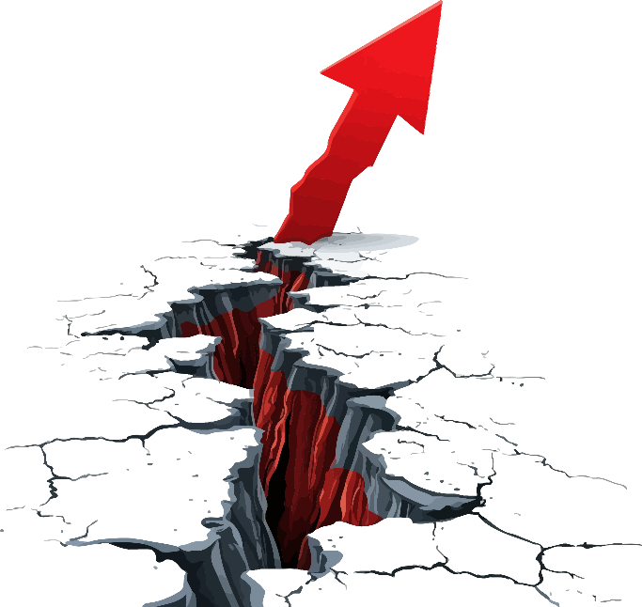
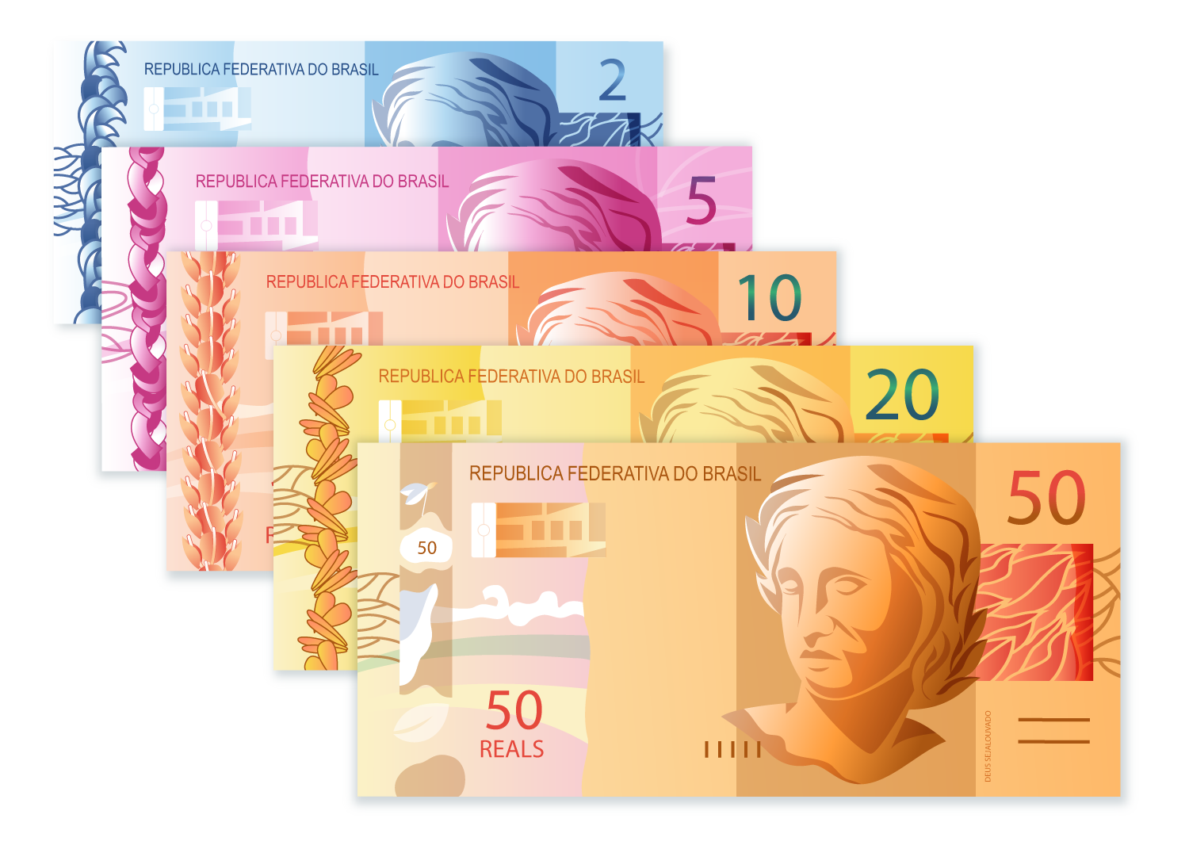
A situação fiscal dos Municípios em 2024
54% das cidades no vermelho
Em 2024, aproximadamente 5 a cada 10 cidades estavam com as contas no vermelho. A arrecadação foi insuficiente para pagar as despesas
Fonte: STN
Cidades com grande dependência de ICMS e FPM devem acompanhar muito de perto a evolução dos repasses em 2025

Slide 9
A situação fiscal dos Municípios em 2025:
20% das cidades já estão no vermelho neste 1º semestre
Em 2025, os Municípios precisaram realizar cortes nas contas públicas ou contenção de gastos públicos
Corte de R$ 16 bi em investimentos (-29%)
Contenção do custeio da máquina (+0,7%)
Mesmo com esses esforços, a situação fiscal preocupa para o final do ano!
A redução de recursos, sem a devida compensação, com a reforma, pode agravar ainda mais a situação fiscal dos Municípios
Fonte: STN

Slide 10
Compensação: Tributação sobre altas rendas
Indivíduos com renda superior a R$ 600 mil/ano terão a tributação de IRPFM. A alíquota será gradual e alcançará 10% para indivíduos com renda superior a R$ 1,2 mi/ano
Os dividendos passarão a pagar 10% de IRRF se a soma for superior a R$ 50 mil por mês. A remessa de dividendos ao exterior também pagará 10% de IRRF, sobre qualquer valor
O Governo estima receber R$ 34,2 bilhões com a medida e R$ 8,7 bilhões seriam distribuídos aos Municípios. Ainda persistiria uma perda de R$ 1 bilhão
Até o momento, a perda dos Municípios supera a compensação e 1,8 mil Municípios no Brasil poderão perder recursos
A neutralidade não é verdadeira entre os entes municipais

Slide 11
A CNM
NÃO É CONTRA A REFORMA DO IMPOSTO DE RENDA

Slide 12
Preocupações em relação ao projeto
A proposta não oferece garantias claras de que haverá uma compensação suficiente para cobrir a perda de receita com a isenção no IRRF
Sobre a compensação trimestral, há incertezas. A liberação dos recursos irá depender de eventuais recursos excedentes em relação a estimativa de impacto financeiro

Slide 13
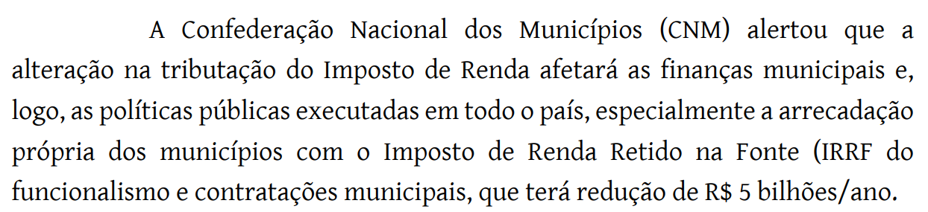
A atuação da CNM para a garantia da compensação
A CNM acompanhou de perto o processo desde o início, a fim de garantir a devida compensação para os Entes locais

Slide 14
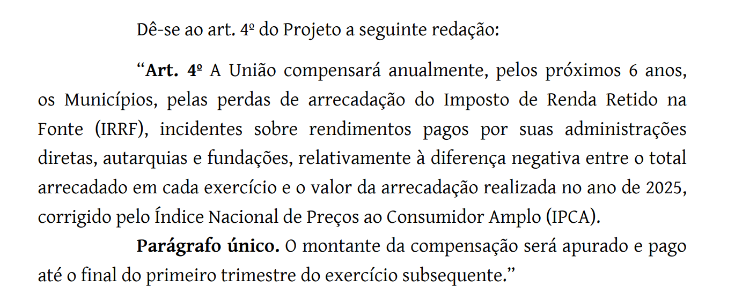
Emenda 8: editada pela CNM e pelo Senador Vital do Rêgo

Slide 15
Emenda 8: Precedentes
A CAE, também em decisão terminativa, aprovou essa regra, um mês atrás. Aprovou a mesma compensação em garantia de receita aos Municípios, no PL 1952/19, no dia 24.09.
Nesse sentido, tendo em vista que a intenção da Câmara foi compensar os Municípios, apesar do texto ter ficado confuso, acreditamos que esta Emenda n. 8, pode ser votada como um ajuste de Redação, evitando que o texto volte à Câmara para votação.

Slide 16
A CNM DEFENDE UMA REFORMA DO IMPOSTO DE RENDA QUE GARANTA
COMPENSAÇÃO
PARA OS MUNICÍPIOS

Slide 17
É FUNDAMENTAL QUE A REFORMA DO IMPOSTO DE RENDA – QUE BUSCA A JUSTIÇA TRIBUTÁRIA – NÃO SE TRANSFORME NO ENFRAQUECIMENTO DO
PACTO FEDERATIVO

Slide 18

Obrigado!
Paulo Caliendo
Consultor da CNM
presidente@cnm.org.br

